Slide 1
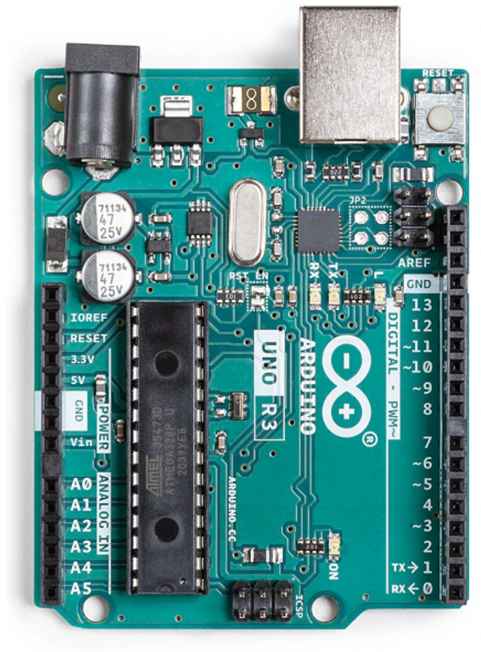

DC모더 엔코더
아두이노 포트를 통하여 신호를 입력해 하는 방법에 대해서 알아 봅니다.

Slide 2
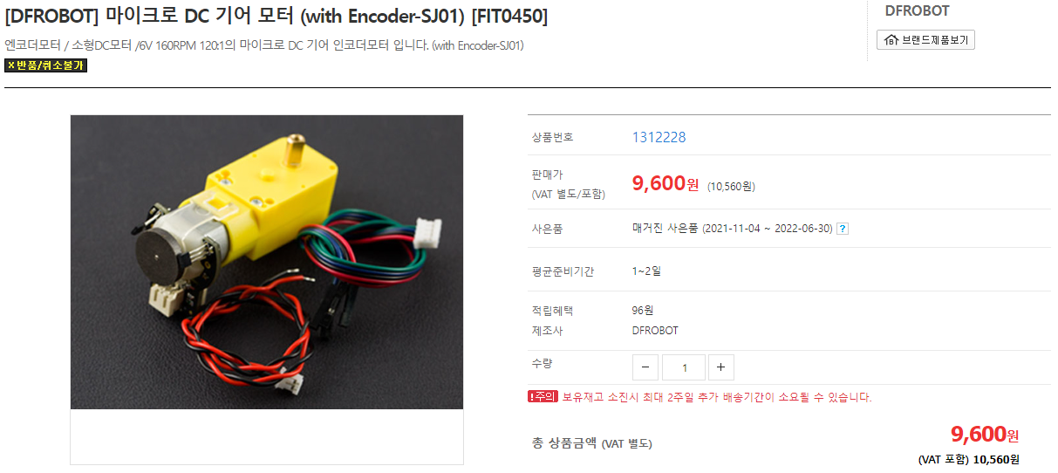
실습 모터

Slide 3
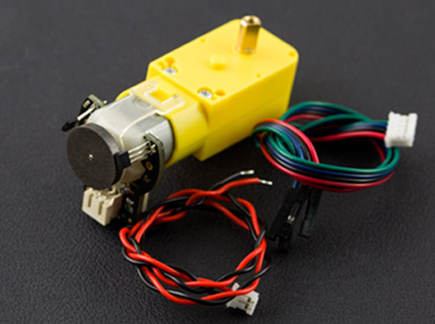
직각위상 엔코더 (quadrature encoder)
실습 모터는 6 볼트에서 동작하는 DC 모터에 직각 위상 인코더가
포함되어있는 모터입니다.
기어 비율이 120:1이므로 모터 축이 120 바퀴 회전하면 바퀴가 한바퀴 회전 합니다.
※ 모터 축에 위치한 디스크가 한 바퀴 돌면면 16펄스가 나오므로, 바퀴가 한 바퀴 돌 때 16x120 = 1920 펄스가 발생한다는 것을 알 수 있습니다.

Slide 4
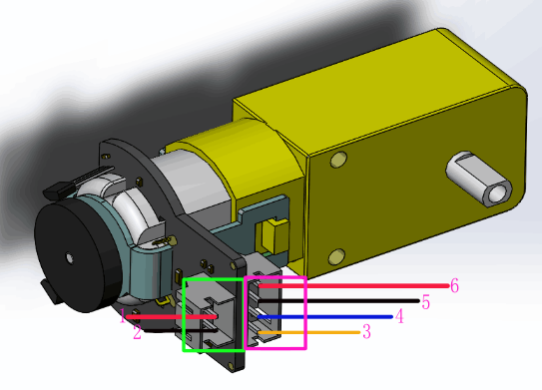
엔코더 연결
3, 4, 5, 6번 핀은 직각 위상 인코더가 사용하는 핀으로 아두이노의 신호 처리 핀에 연결합니다.
3번은 인코더 A 핀의 츨력 – 아두이노 2번핀
4번은 인코더 B핀의 출력 – 아두이노 A0 핀
5번은 그라운드
6번은 VCC에 연결해 줍니다.
1번 핀과 2번 핀은 모터 구동을 위한 전원 선이므로 L298N과 같은 모터드라이버에 연결합니다.

Slide 5
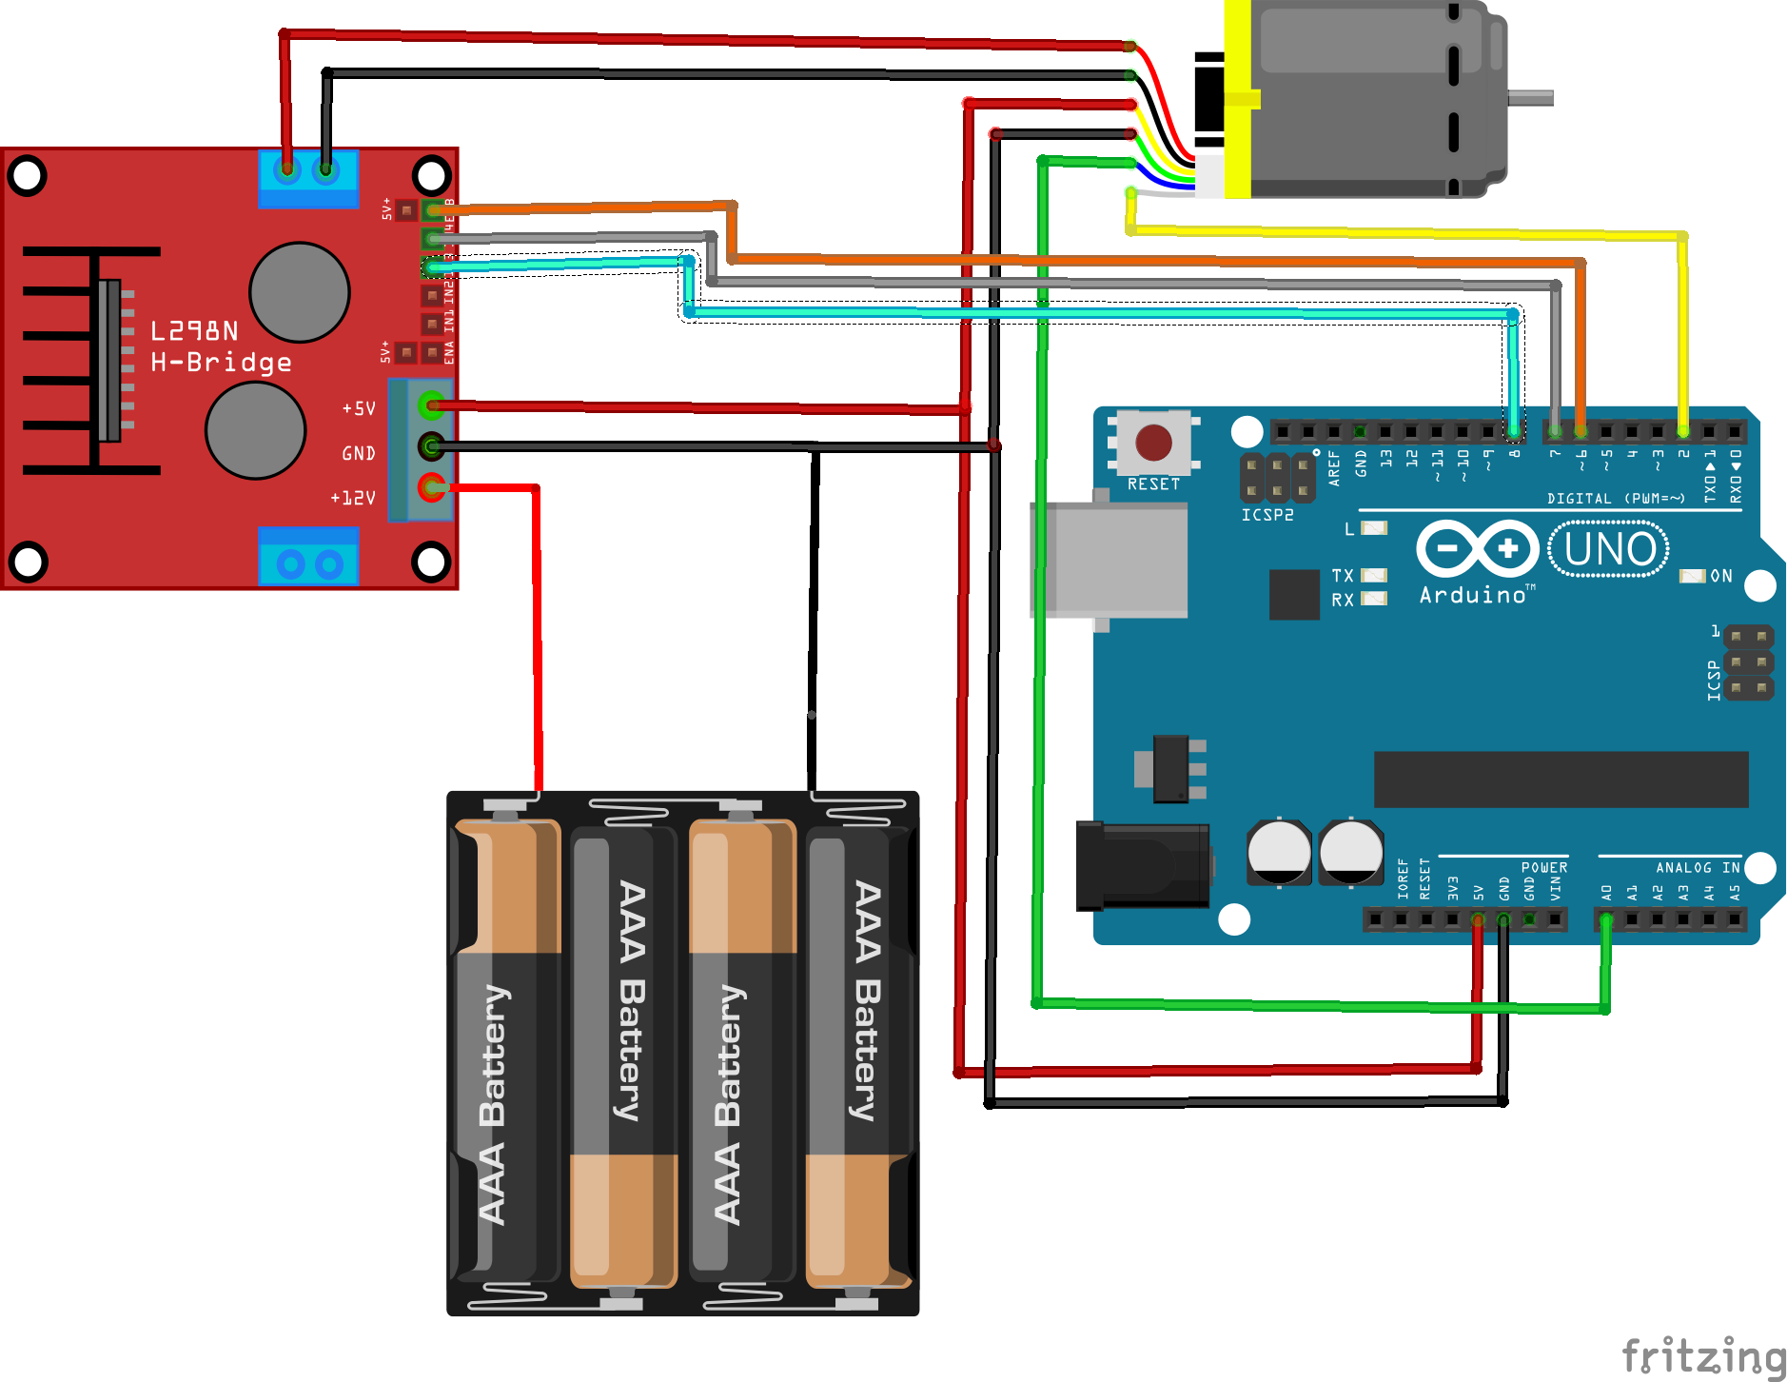
전체 회로

Slide 6
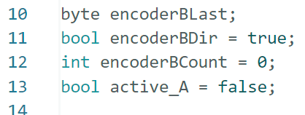
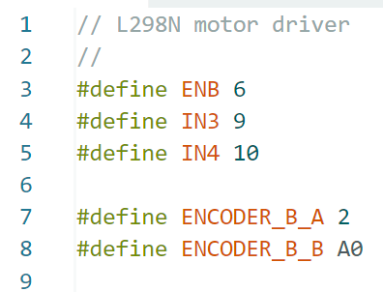
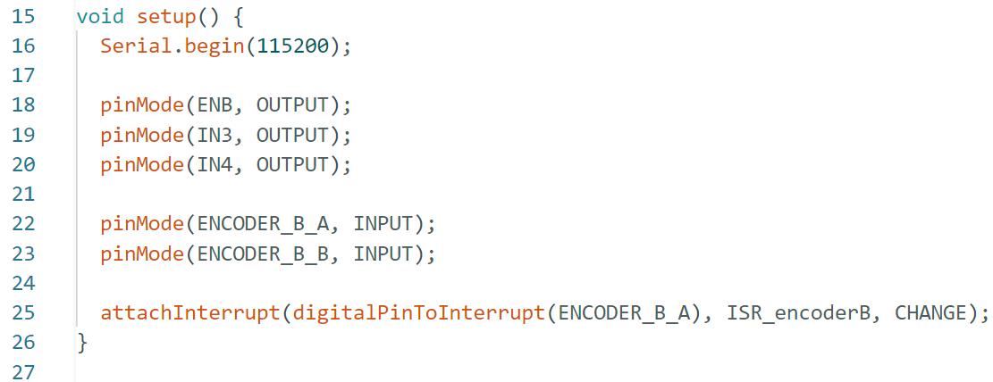
실습코드: encoder_01
② 상수설정
예제파일: encoder_01.ino
① 연결핀 설정
③ 초기화

Slide 7
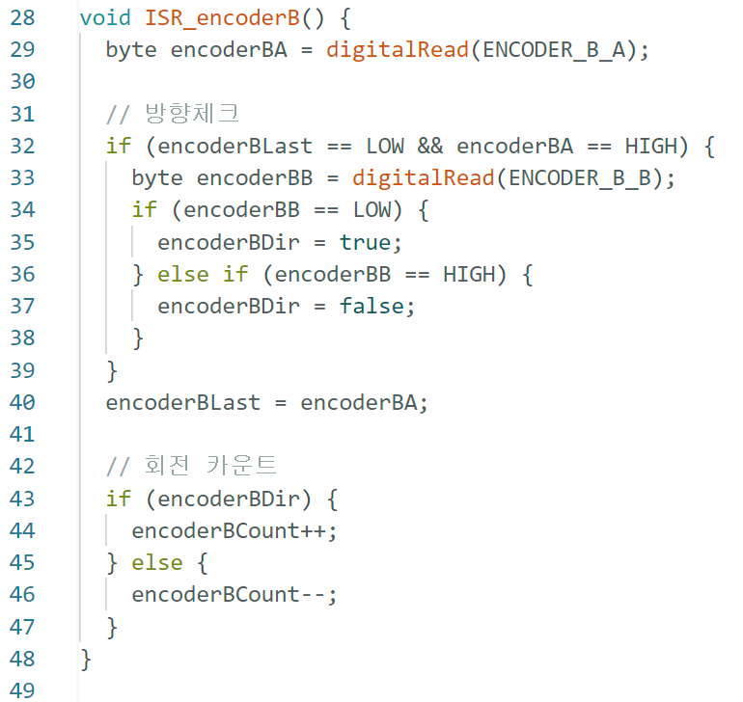
실습코드: encoder_01
아두이노의 외부 인터럽트를 사용하여 인코더 A핀의 출력이 변할 때마다 모터의 회전 방향을 판별
모터의 회전 방향을 알기 위해 A의 이전 출력과 현재 출력을 비교하여 LOW에서 HIGH로 변화했을 때, B의 값이 LOW인지 아니면 HIGH인지에 따라 방향을 결정합니다.

Slide 8
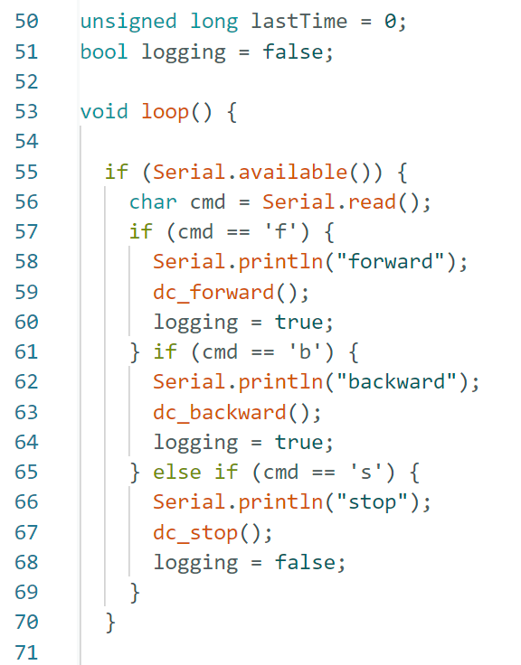
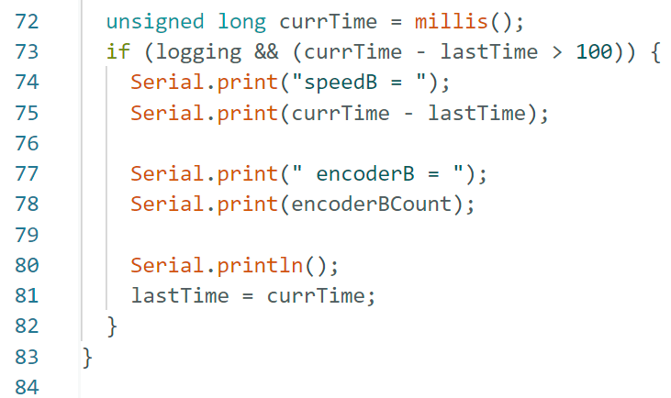
실습코드: encoder_01

Slide 9
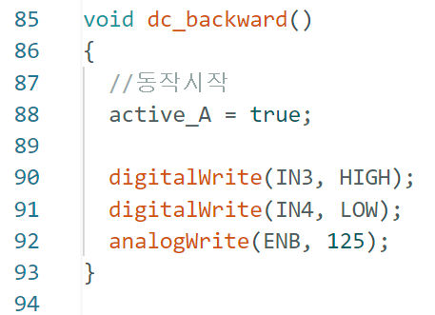
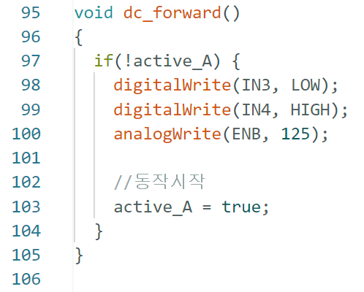
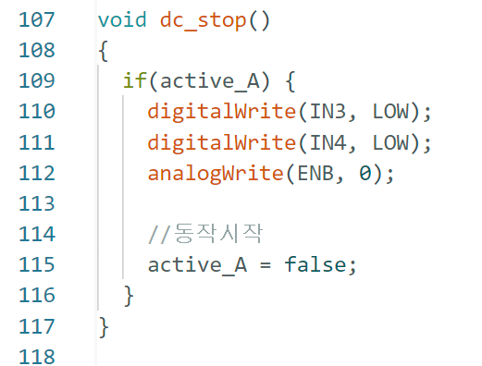
실습코드: encoder_01

Slide 10
정리

